Slide 1
第 4 章 监督学习

Slide 2
第4章 监督学习
4.1 机器学习的基本概念
4.2 线性回归
4.3 支持向量机
4.4 提升算法

Slide 3
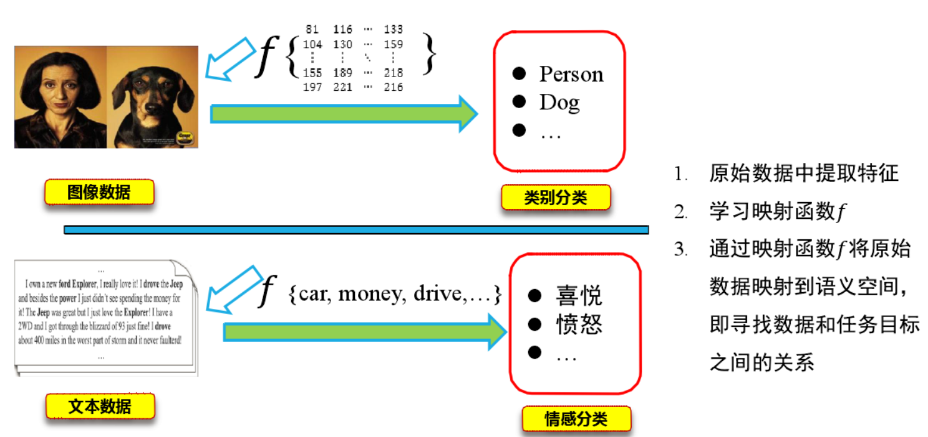
4.1 机器学习的基本概念
从数据中学习知识

Slide 4
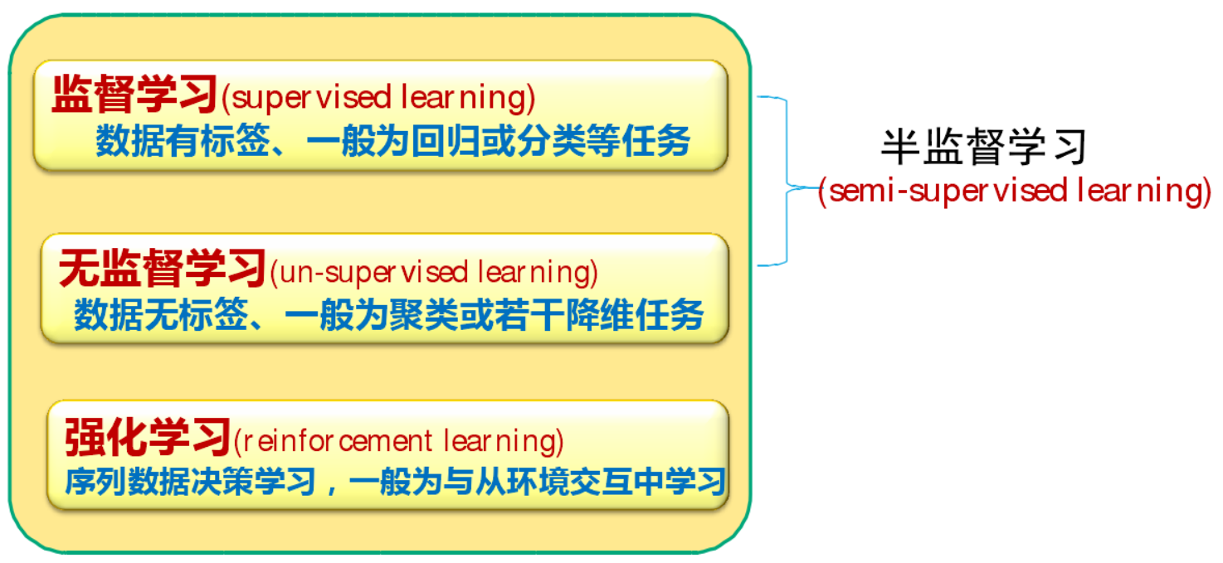
4.1 机器学习的基本概念
机器学习的分类

Slide 5
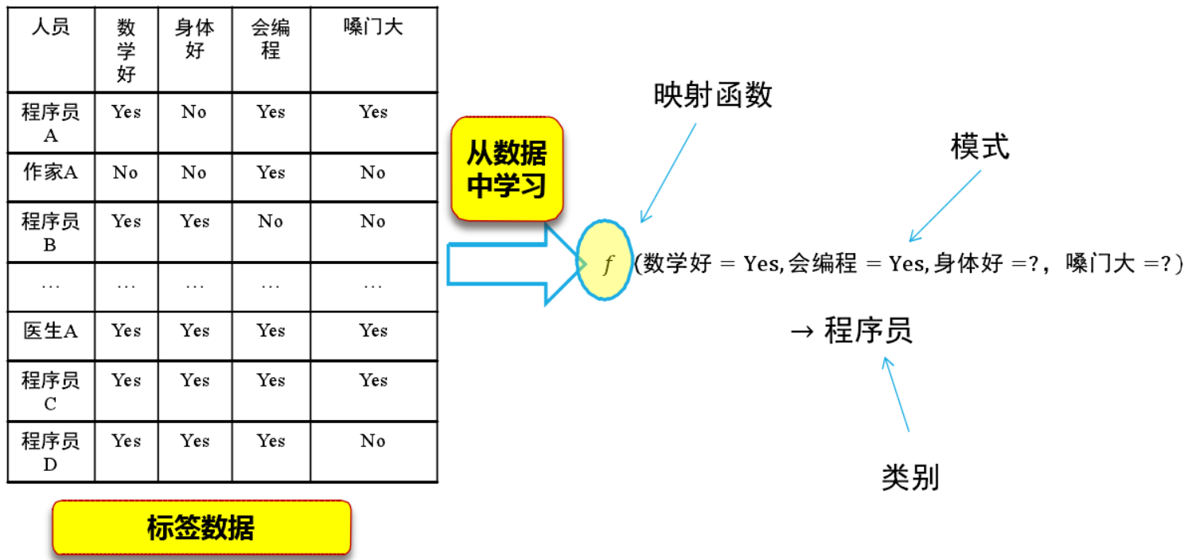
4.1 机器学习的基本概念
机器学习：分类问题

Slide 6
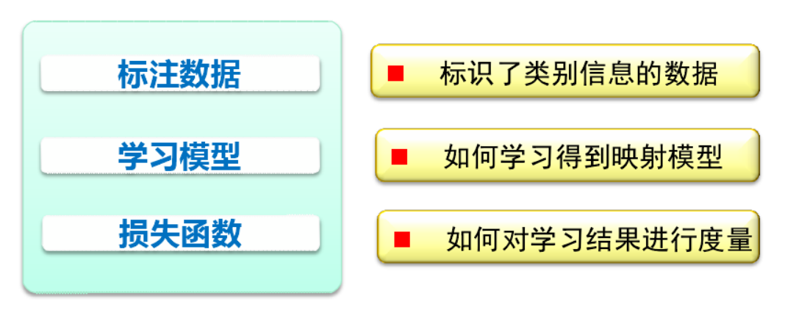
4.1 机器学习的基本概念
监督学习的重要元素

Slide 7
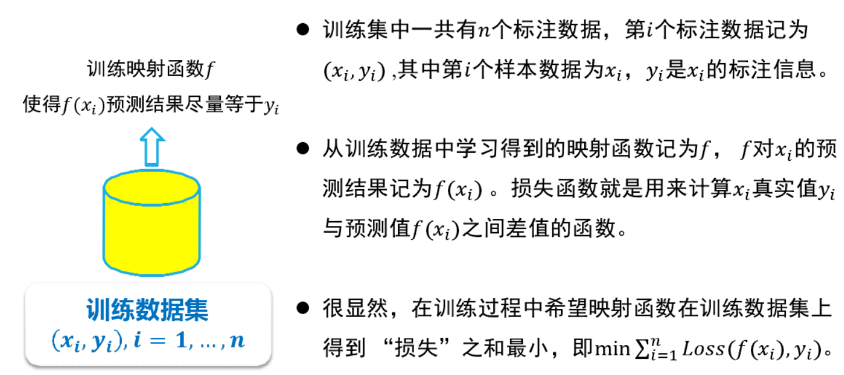
4.1 机器学习的基本概念
监督学习：损失函数

Slide 8
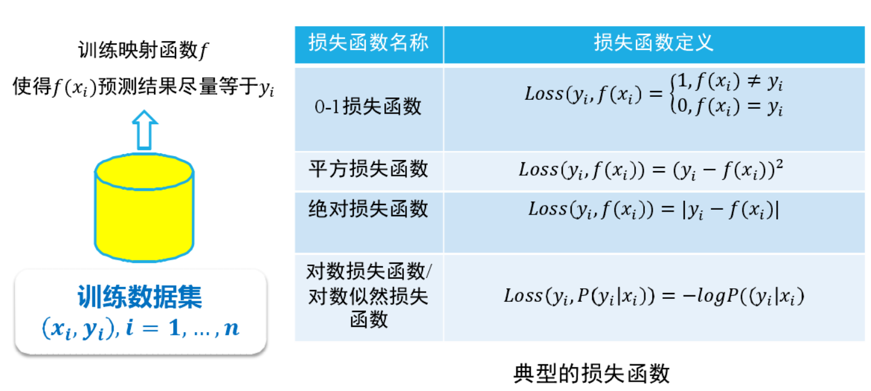
4.1 机器学习的基本概念
监督学习：损失函数

Slide 9
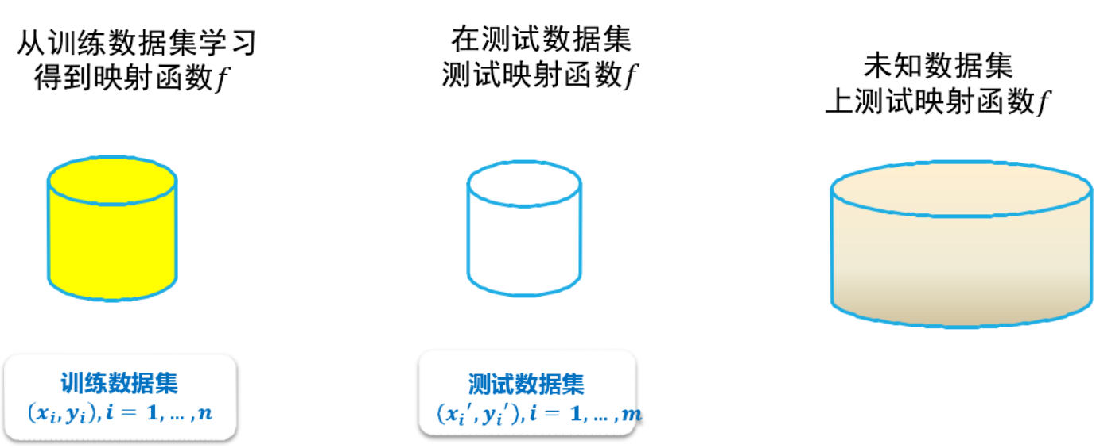
4.1 机器学习的基本概念
监督学习：训练数据与测试数据

Slide 10
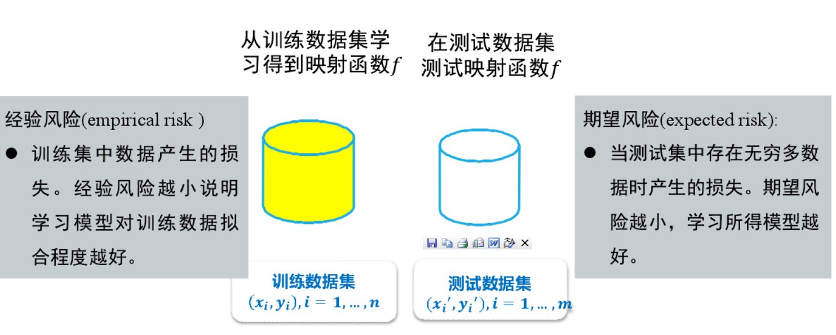
4.1 机器学习的基本概念
监督学习：经验风险与期望风险

Slide 11
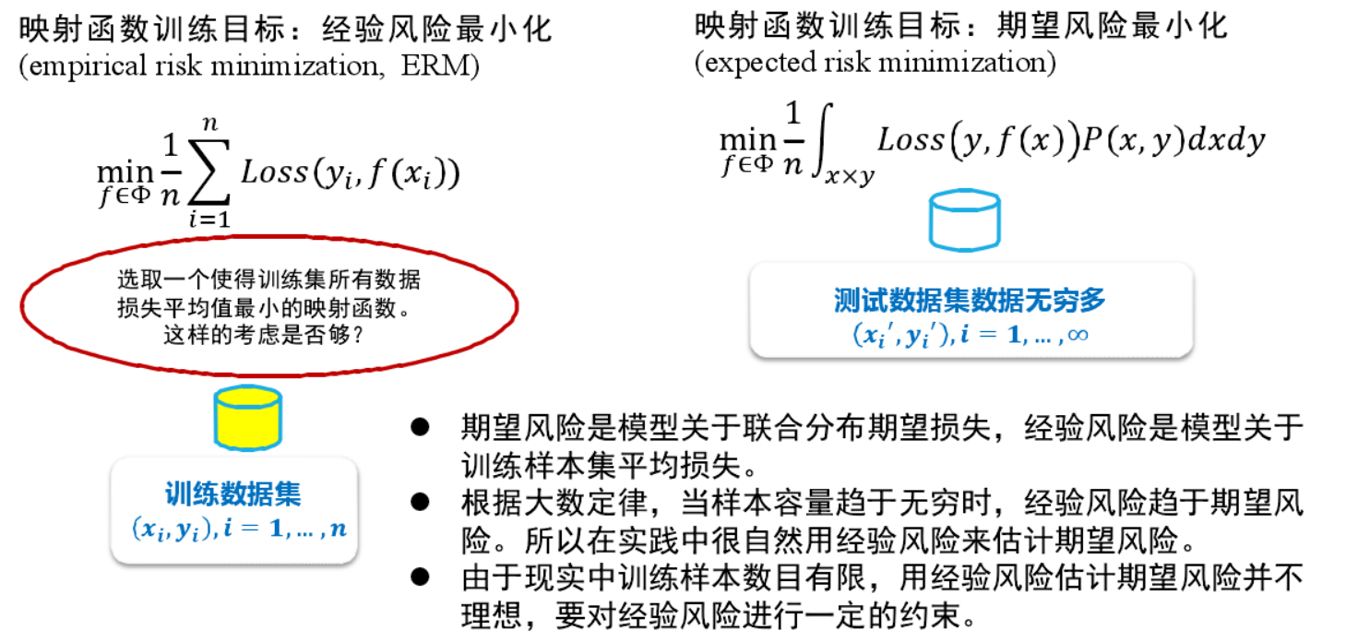
4.1 机器学习的基本概念
监督学习：经验风险与期望风险

Slide 12
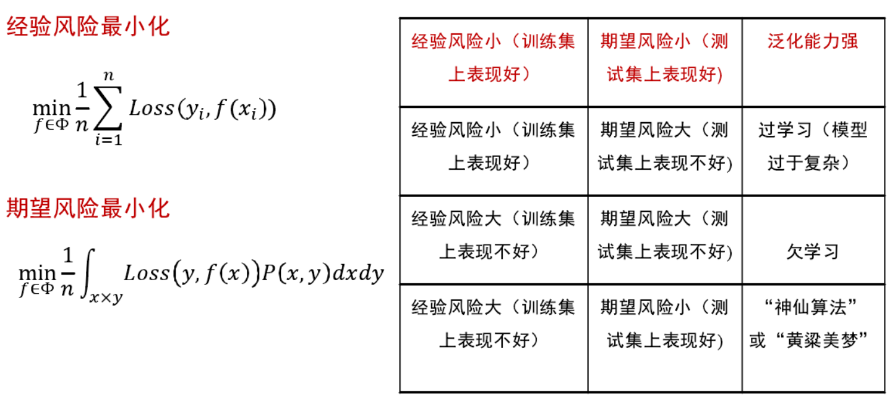
4.1 机器学习的基本概念
监督学习：过学习与欠学习

Slide 13
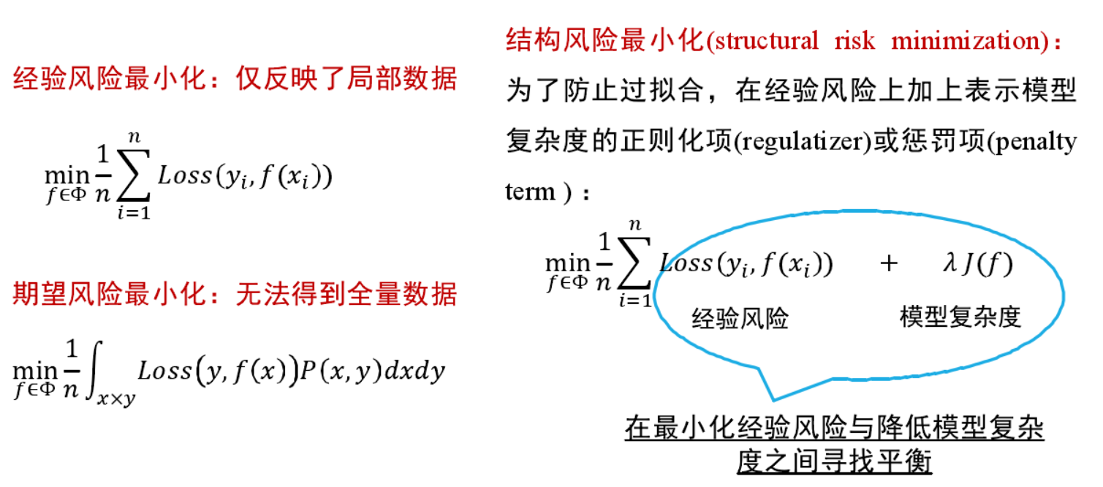
4.1 机器学习的基本概念
监督学习：结构风险最小

Slide 14
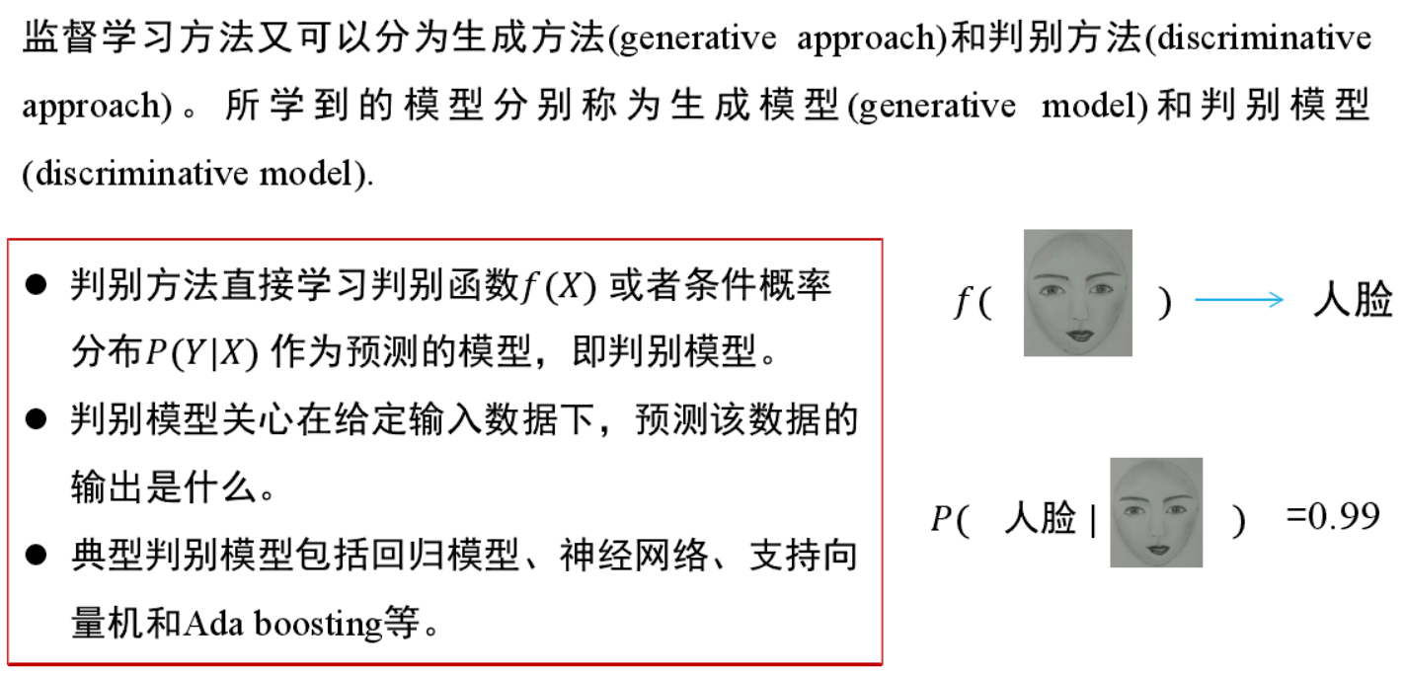
4.1 机器学习的基本概念
监督学习的两种方法：判别模型和生成模型

Slide 15
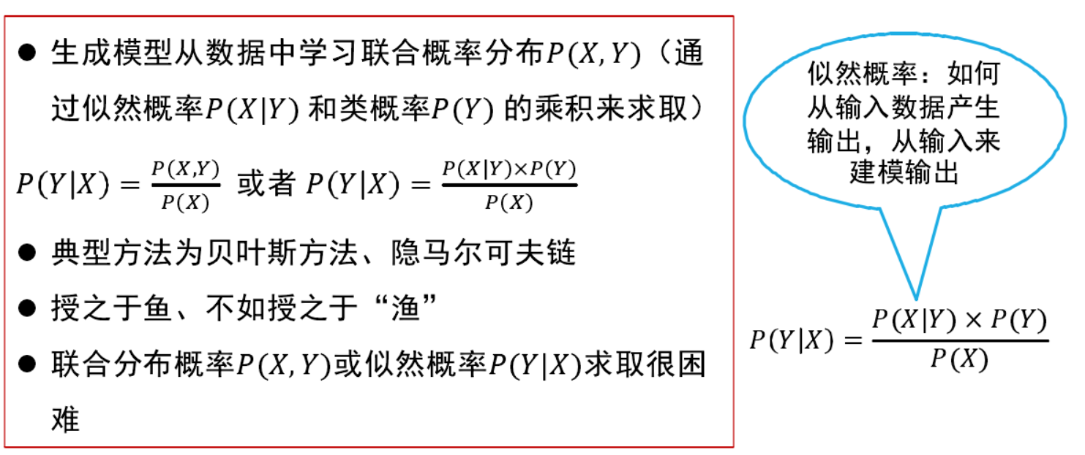
4.1 机器学习的基本概念
监督学习的两种方法：判别模型和生成模型

Slide 16
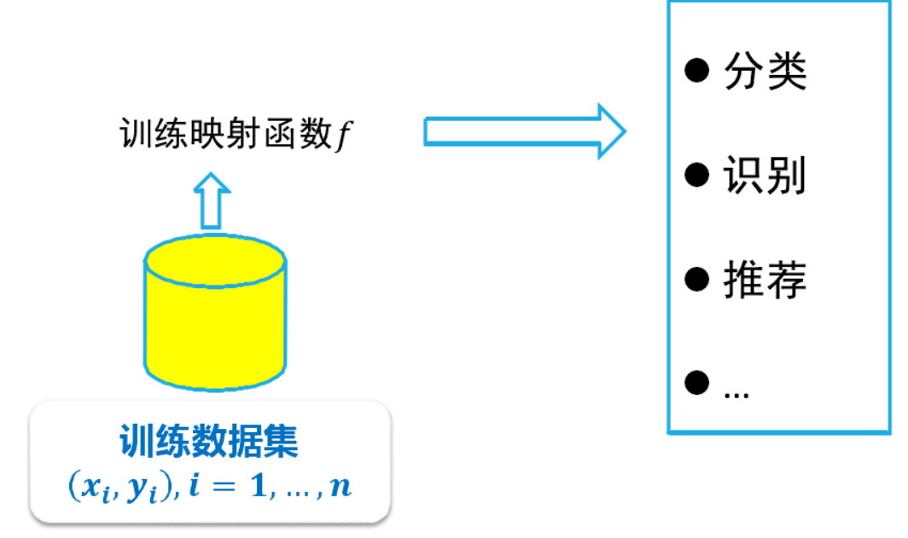
4.1 机器学习的基本概念
监督学习

Slide 17
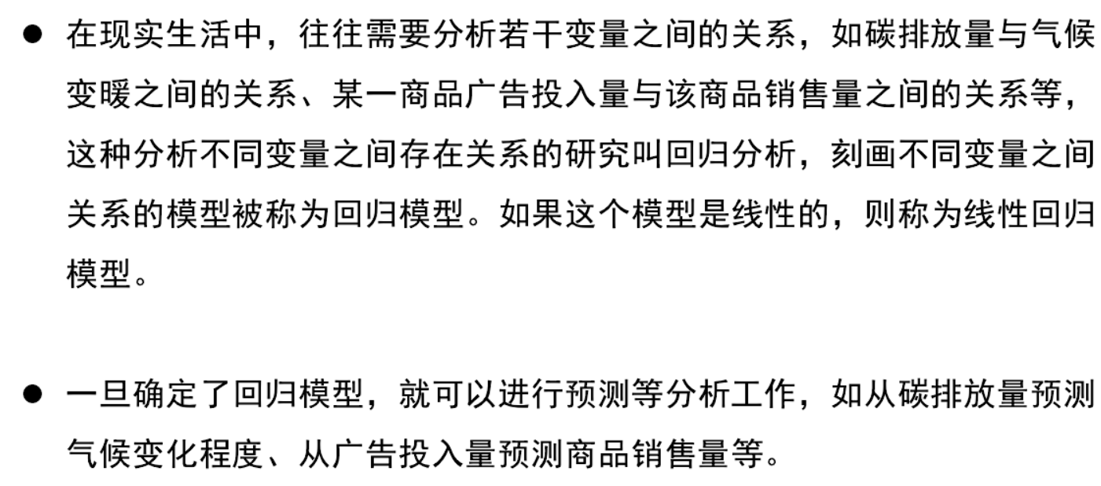
4.2 线性回归

Slide 18
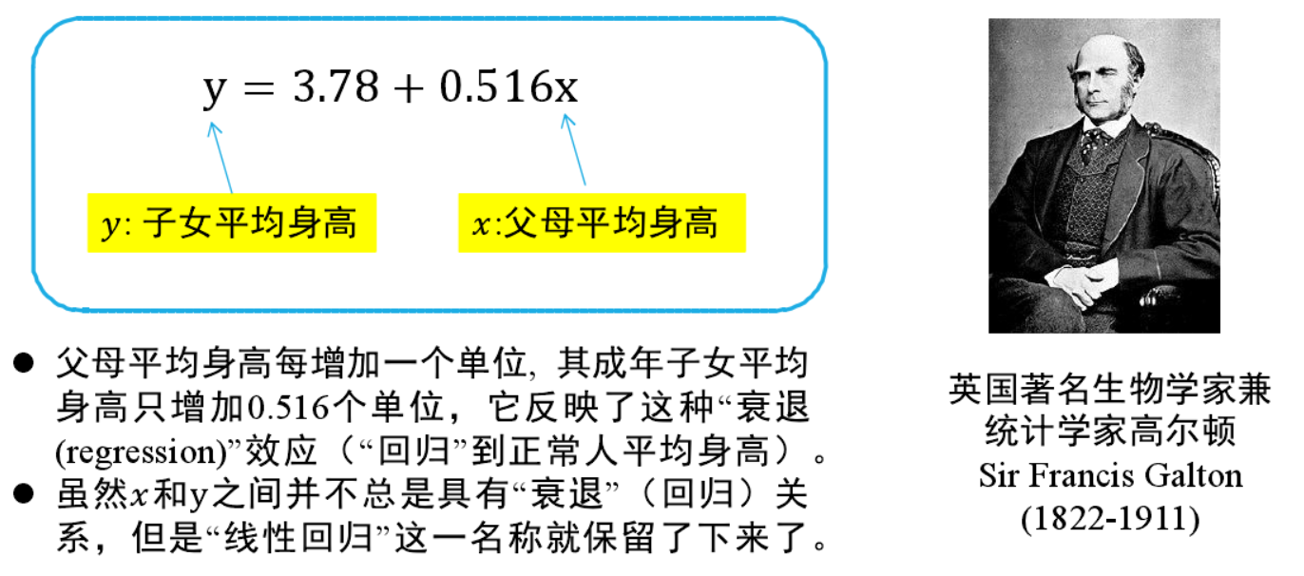
4.2 线性回归

Slide 19
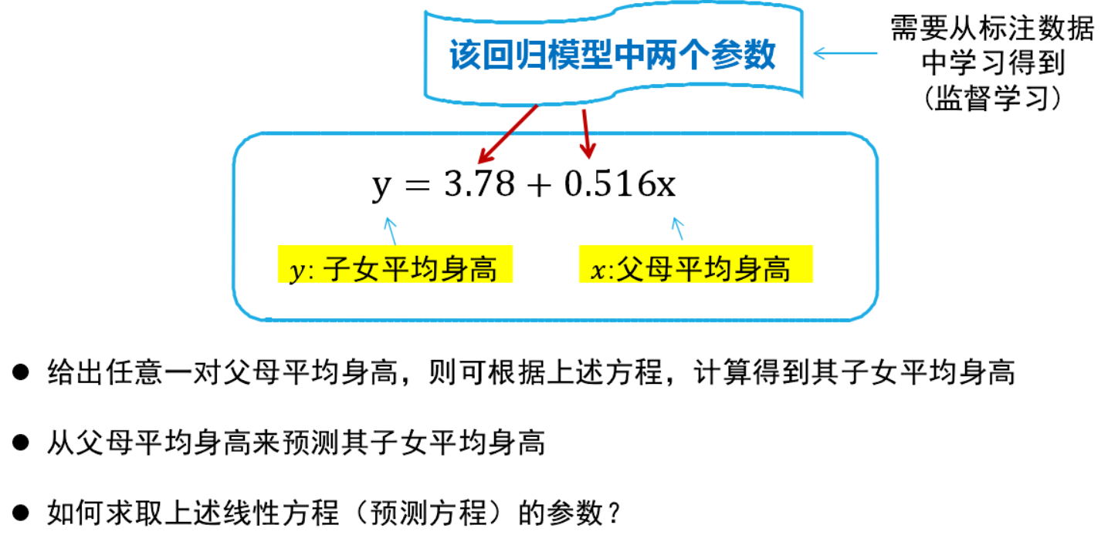
4.2 线性回归

Slide 20
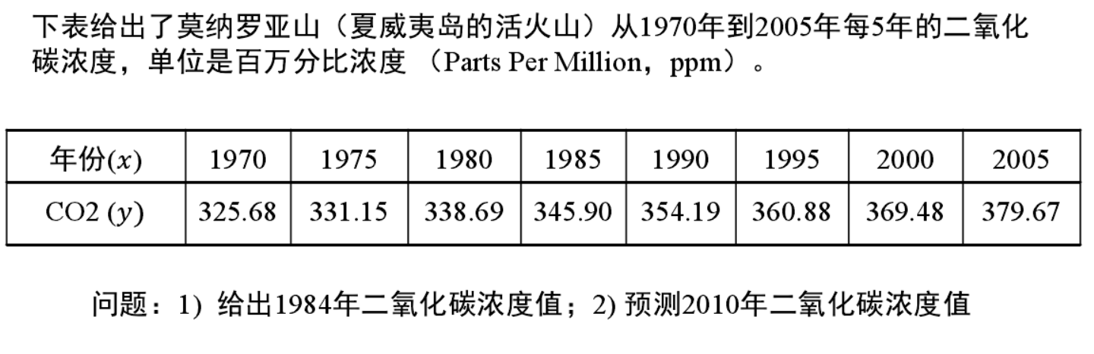
4.2 线性回归
参数学习

Slide 21
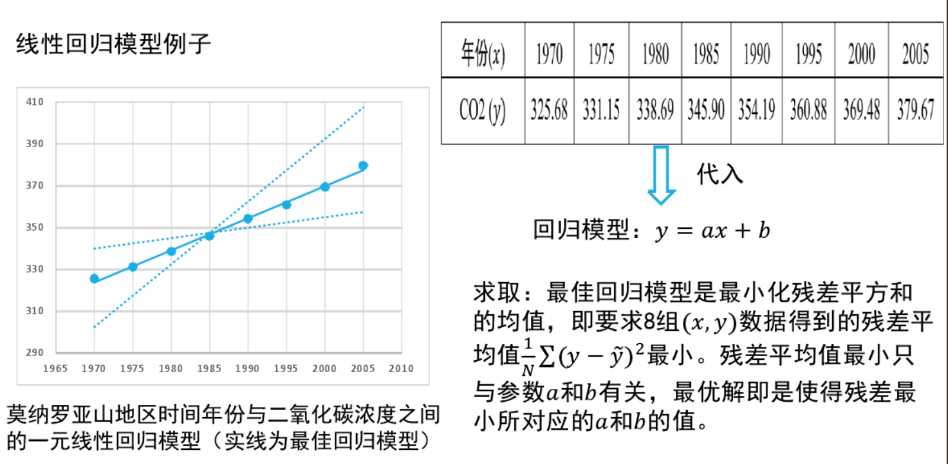
4.2 线性回归
参数学习

Slide 22
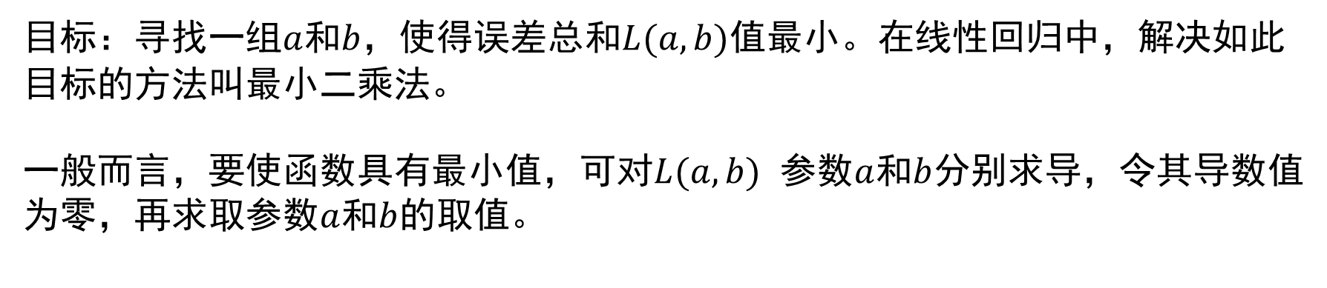
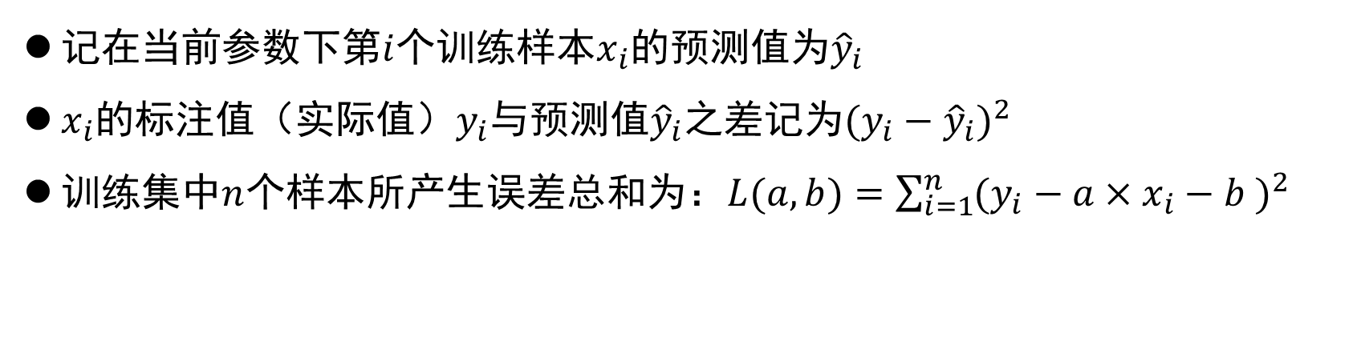
4.2 线性回归
参数学习
回归模型参数求取：$y_{i}=ax_{i}+b (1≤i≤n)$
记在当前参数下第$i$个训练样本$x_{i}$的预测值为${\hat{y}}_{i}$
$x_{i}$的标注值（实际值）$y_{i}$与预测值${\hat{y}}_{i}$之差记为${(y_{i}−{\hat{y}}_{i})}^{2}$
训练集中$n$个样本所产生误差总和为：$L(a,b)=\sum_{i=1}^{n}{{(y_{i}−a×x_{i}−b )}^{2}}$
目标：寻找一组$a$和$b$，使得误差总和$L(a,b)$值最小。在线性回归中，解决如此目标的方法叫最小二乘法。
一般而言，要使函数具有最小值，可对$L(a,b)$ 参数$a$和$b$分别求导，令其导数值为零，再求取参数$a$和$b$的取值。

Slide 23
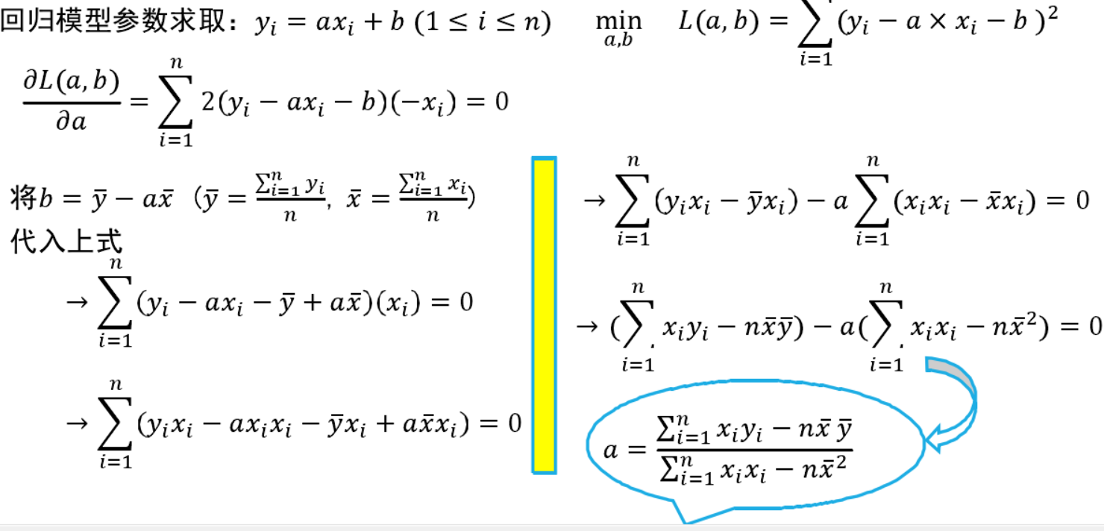
4.2 线性回归
参数学习

Slide 24
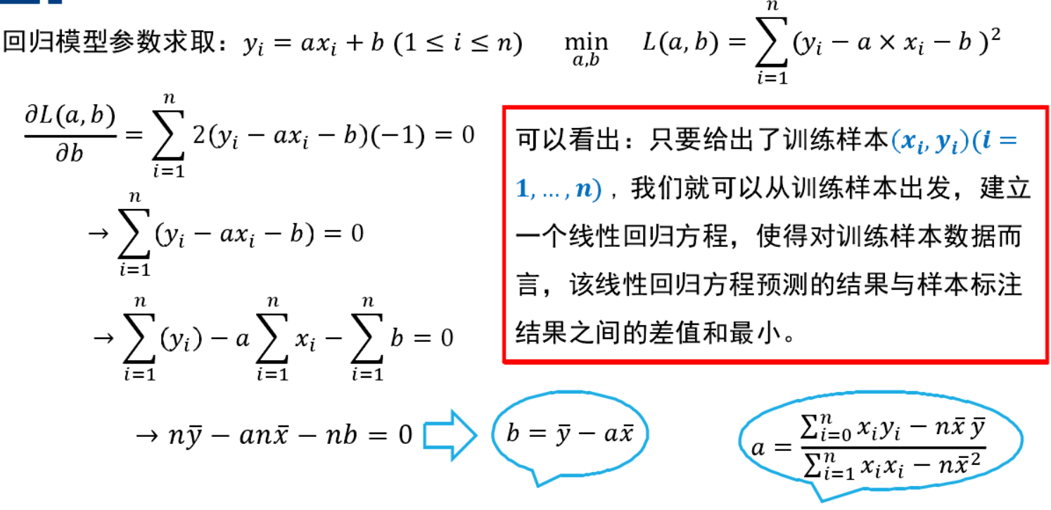
4.2 线性回归
参数学习

Slide 25
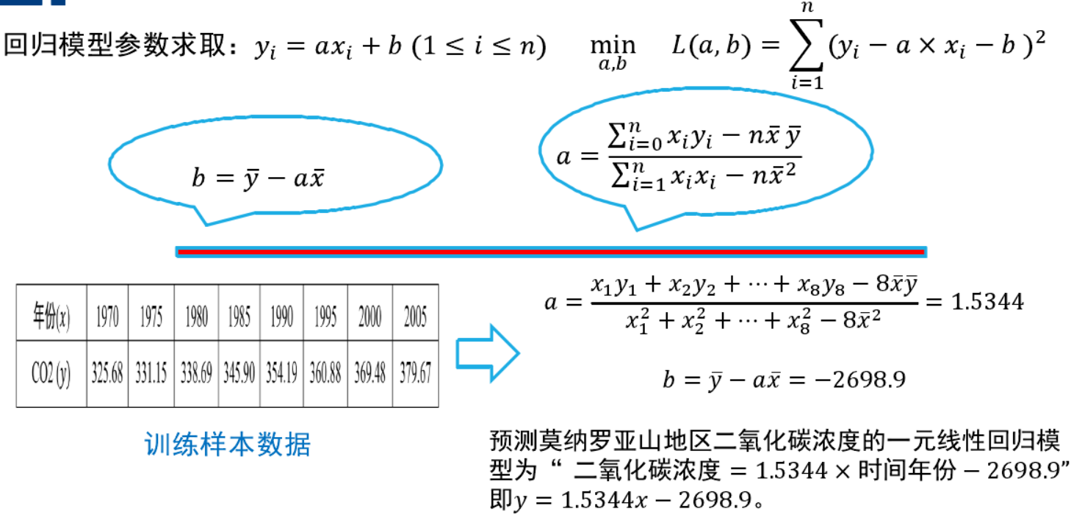
4.2 线性回归
参数学习

Slide 26
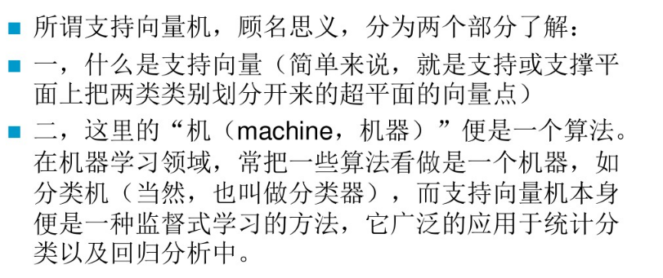
SVM的定义
4.3 支持向量机

Slide 27
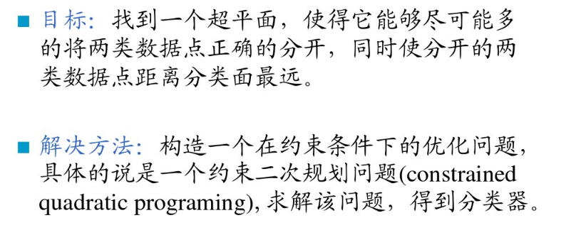
SVM的描述
4.3 支持向量机

Slide 28
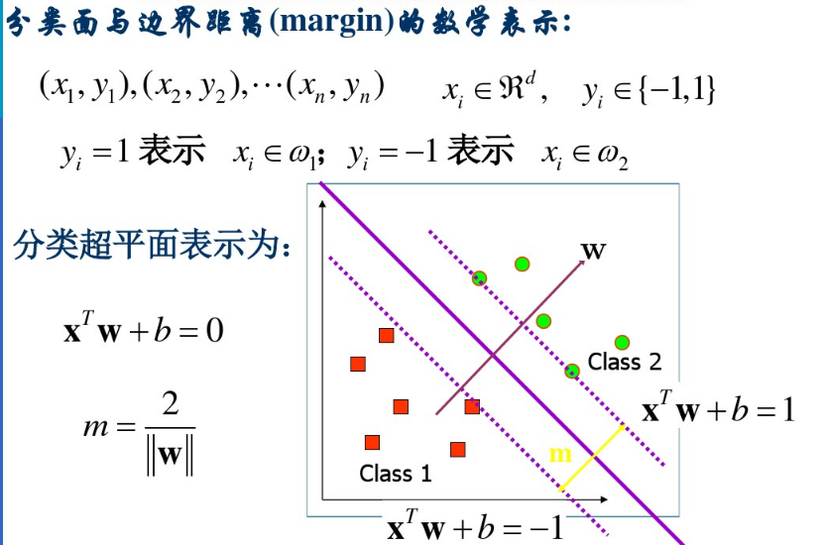
数学描述
4.3 支持向量机

Slide 29
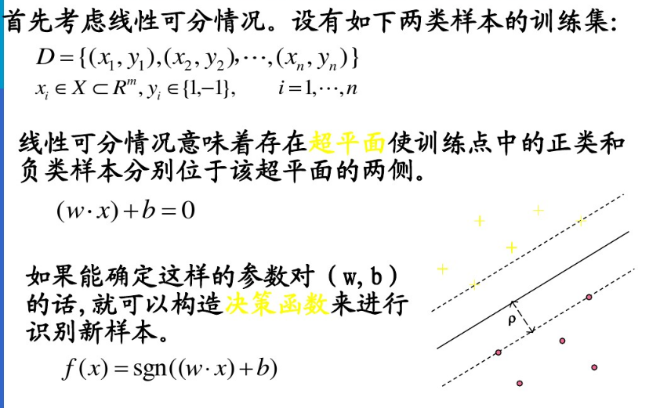
线性可分的SVM
4.3 支持向量机

Slide 30
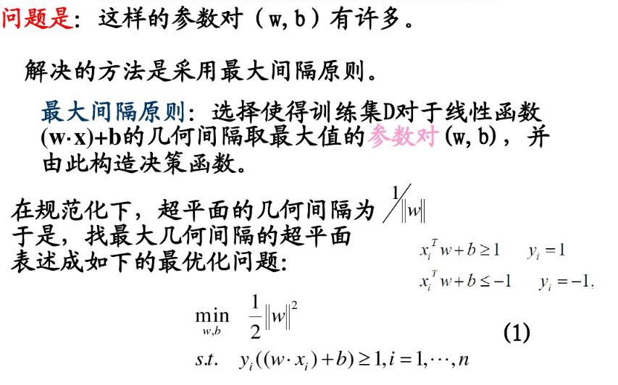
线性可分的SVM
4.3 支持向量机

Slide 31
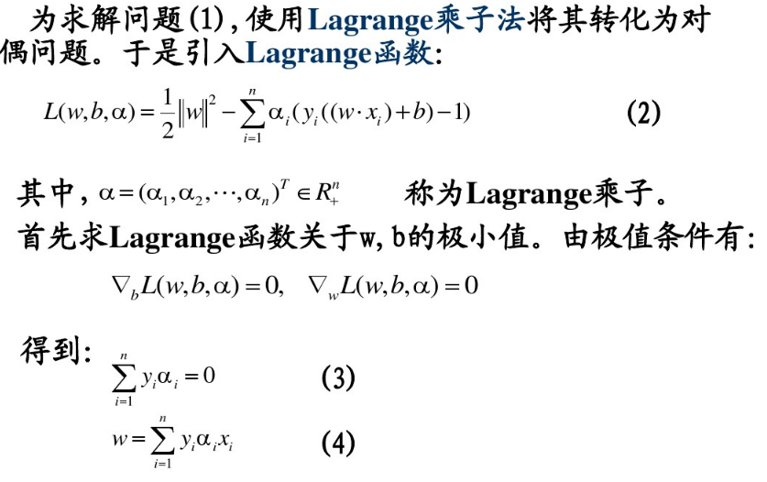
线性可分的SVM
4.3 支持向量机

Slide 32
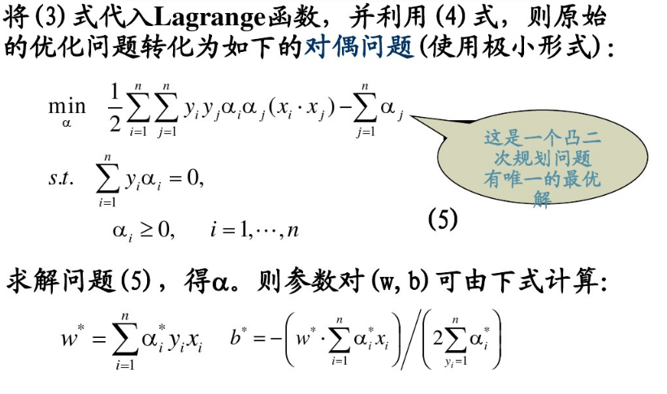
线性可分的SVM
4.3 支持向量机

Slide 33
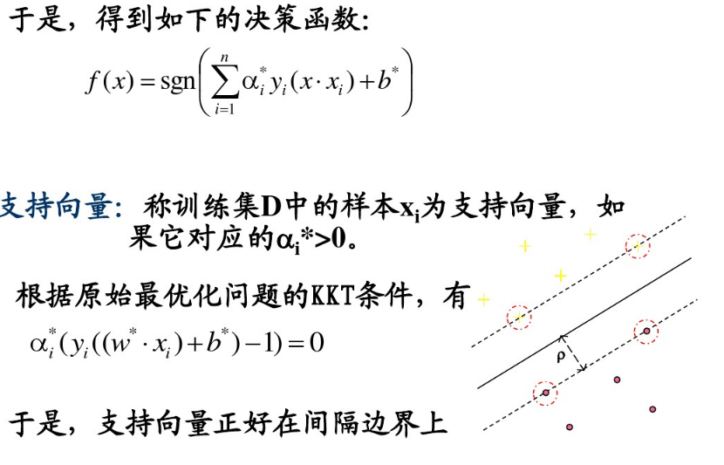
线性可分的SVM
4.3 支持向量机
（Karush-Kuhn-Tucker）优化学里解决拉格朗日对偶问题的一种重要思想，被广泛应用在运筹学，凸与非凸优化，机器学习等领域。

Slide 34
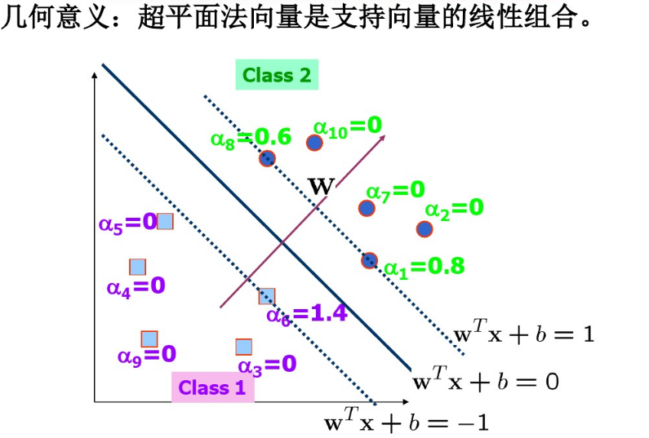
4.3 支持向量机

Slide 35
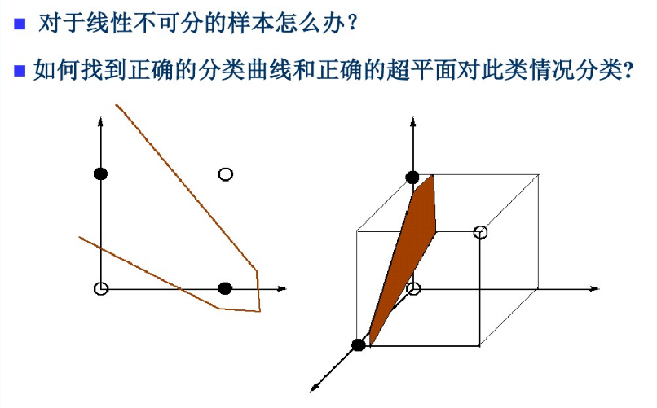
非线性可分的情形
4.3 支持向量机

Slide 36
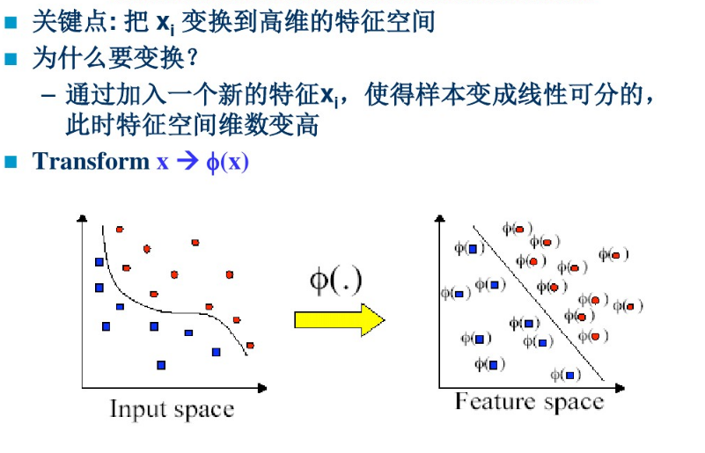
非线性可分的情形
4.3 支持向量机

Slide 37
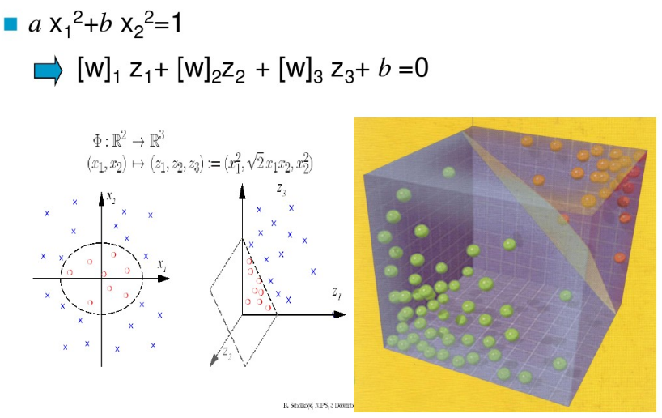
例子
4.3 支持向量机

Slide 38
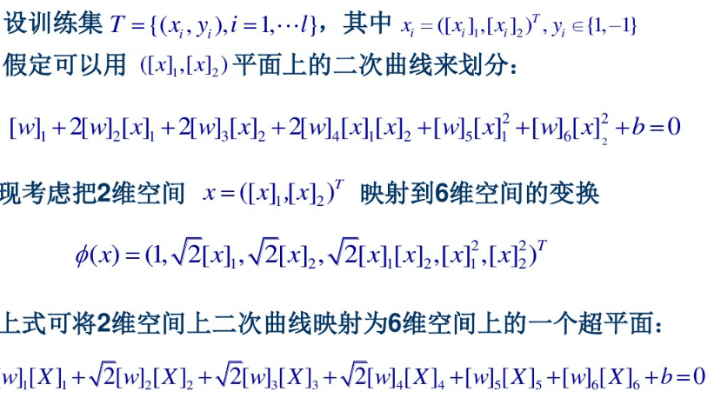
非线性分类
4.3 支持向量机

Slide 39
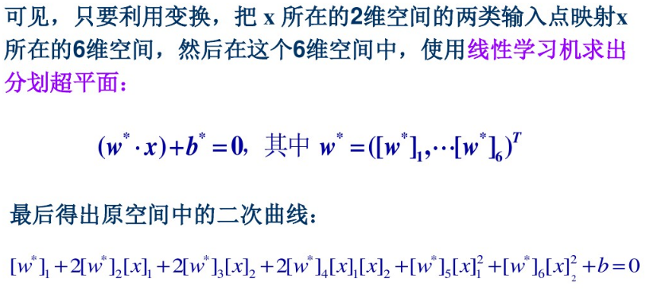
非线性分类
4.3 支持向量机

Slide 40
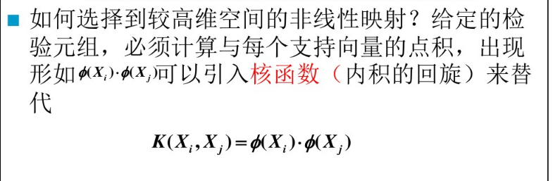
非线性分类
4.3 支持向量机

Slide 41
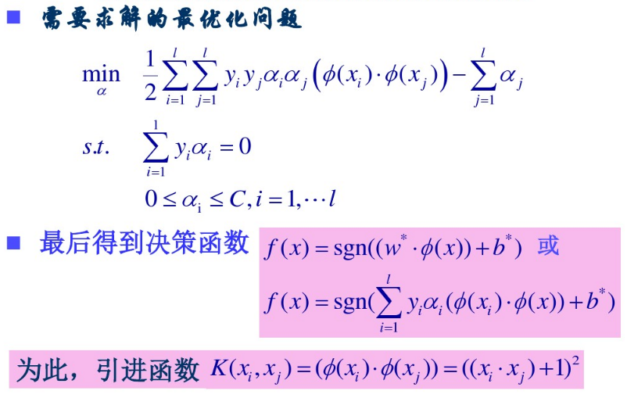
非线性分类
4.3 支持向量机

Slide 42
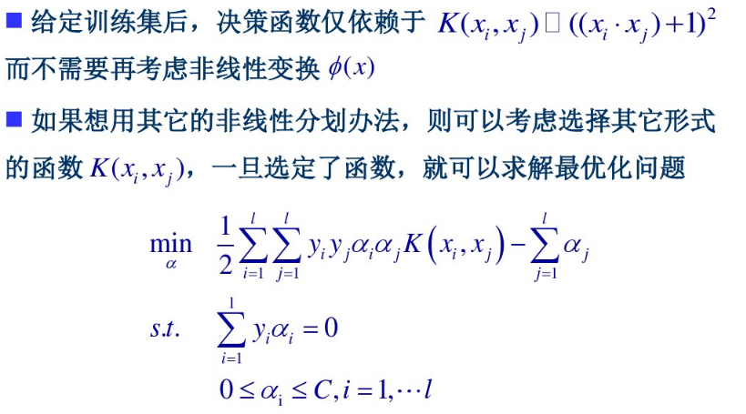
实现非线性分类的思想
4.3 支持向量机

Slide 43
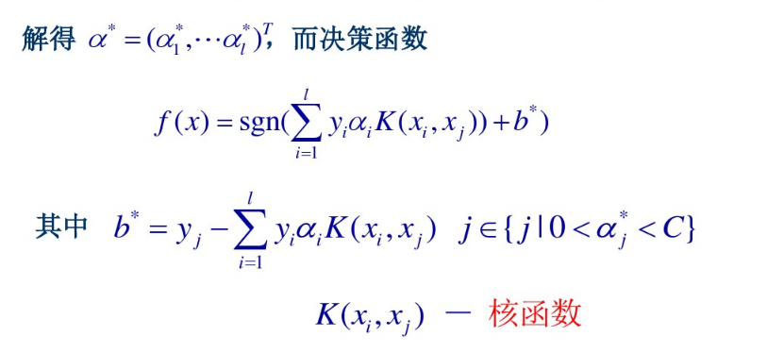
非线性分类
4.3 支持向量机

Slide 44
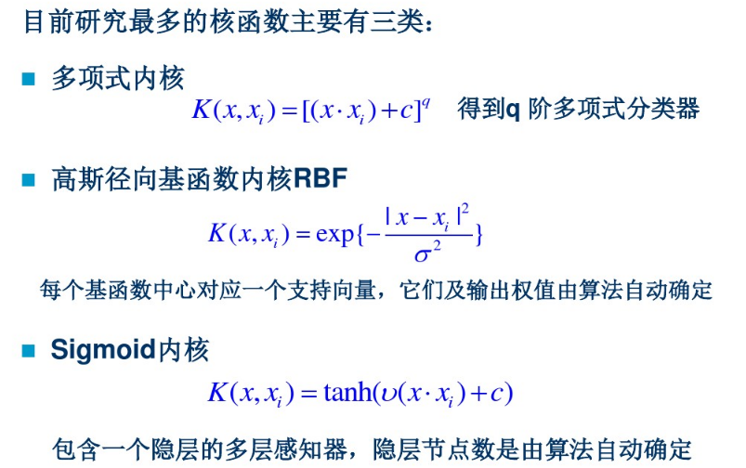
核函数的选择
4.3 支持向量机

Slide 45
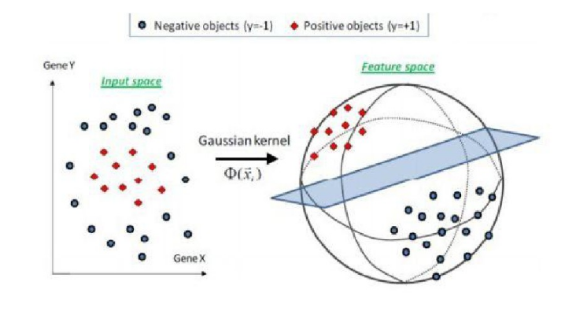
几种典型的核函数
4.3 支持向量机

Slide 46
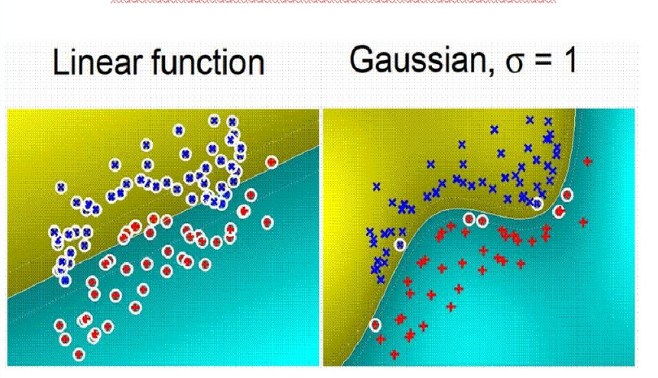
核的比较
4.3 支持向量机

Slide 47
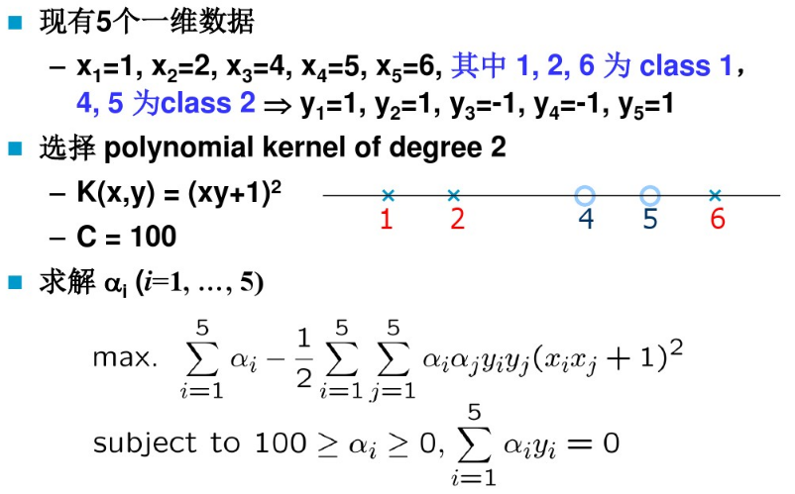
例子
4.3 支持向量机

Slide 48
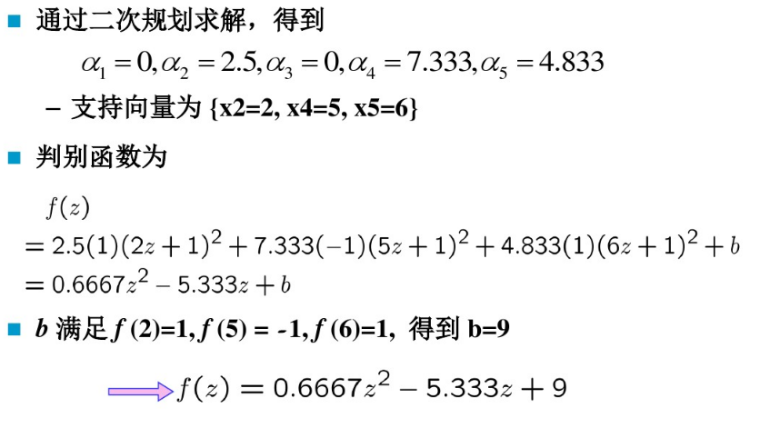
4.3 支持向量机

Slide 49
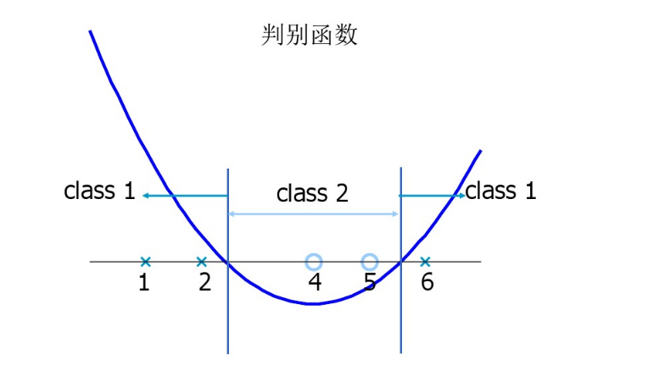
结果
4.3 支持向量机

Slide 50
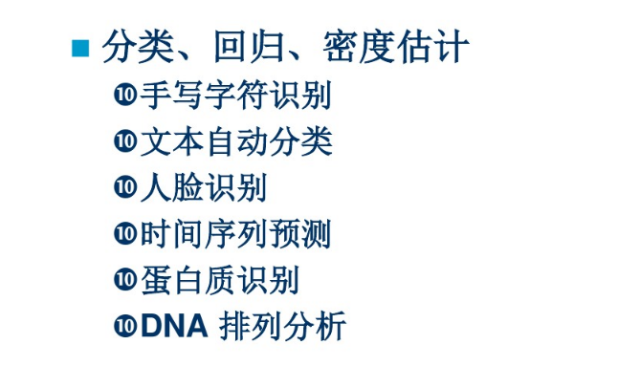
SVM的应用
4.3 支持向量机

Slide 51
4.4 提升算法（Boosting）
对于一个复杂的分类任务，可以将其分解为若干子任务，然后将若干子任务完成方法综合，最终完成该复杂任务。
将若干个弱分类器(weak classifiers)组合起来，形成一个强分类器(strong classifier)。
能用众力，则无敌于天下矣；能用众智，则无畏于圣人矣(语出《三国志·吴志·孙权传》)

Slide 52
4.4 提升算法（Boosting）
Ada Boosting：思路描述
Ada Boosting算法中两个核心问题：
在每个弱分类器学习过程中，如何改变训练数据的权重：提高在上一轮中分类错误样本的权重。
如何将一系列弱分类器组合成强分类器：通过加权多数表决方法来提高分类误差小的弱分类器的权重，让其在最终分类中起到更大作用。同时减少分类误差大的弱分类器的权重，让其在最终分类中仅起到较小作用。

Slide 53
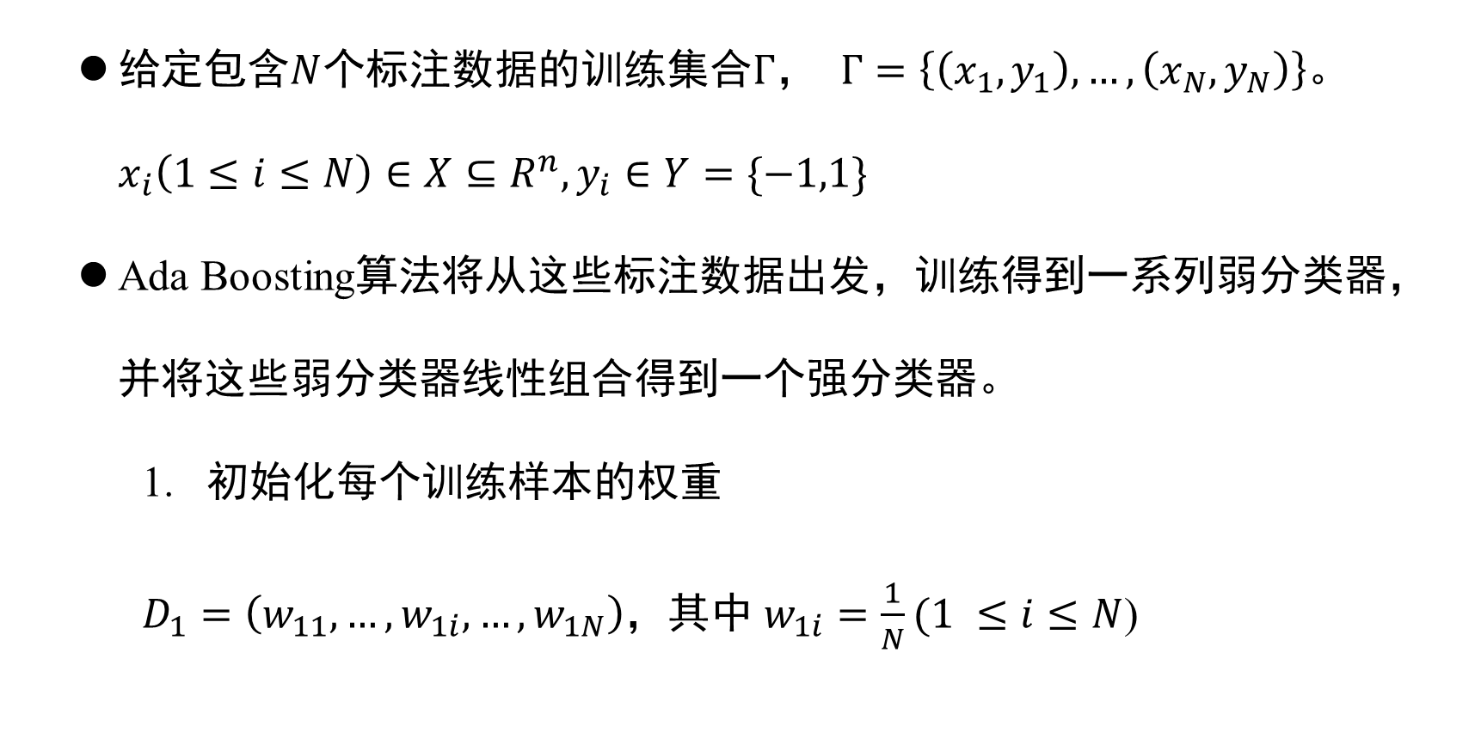
4.4 提升算法（Boosting）
Ada Boosting：算法描述-数据样本权重初始化
给定包含$N$个标注数据的训练集合$Γ$， $Γ=\left\{\left(x_{1},y_{1}\right),…,\left(x_{N},y_{N}\right)\right\}$。$x_{i}\left(1≤i≤N\right)∈X⊆R^{n},y_{i}∈Y=\{−1,1\}$
Ada Boosting算法将从这些标注数据出发，训练得到一系列弱分类器，并将这些弱分类器线性组合得到一个强分类器。
初始化每个训练样本的权重
$D_{1}=\left(w_{11},…,w_{1i},…,w_{1N}\right)$，其中 $w_{1i}=\frac{1}{N}(1$ $≤i≤N$)

Slide 54

4.4 提升算法（Boosting）
Ada Boosting：算法描述-第m个弱分类器训练
对对$m=1,2,…,M$
使用具有分布权重$D_{m}$的训练数据来学习得到第$m$个基分类器（弱分类器）$G_{m}$：
$$G_{m}\left(x\right):X→\{−1,1\}$$
计算$G_{m}\left(x\right)$在训练数据集上的分类误差
${err}_{m}=\sum_{i=1}^{N}{w_{mi}I(G_{m}(x_{i})≠y_{i})}$ 这里：$I\left(∙\right)=1$，如果$G_{m}(x_{i})≠y_{i}$；否则为0
计算弱分类器$G_{m}\left(x\right)$的权重 ： $α_{m}=\frac{1}{2}\ln{\frac{1−{err}_{m}}{{err}_{m}}}$
更新训练样本数据的分布权重： $D_{m+1}=$ $w_{m+1,i}=\frac{w_{m,i}}{Z_{m}}e^{−α_{m}y_{i}G_{m}(x_{i})}$，其中$Z_{m}$是归一化因子以使得$D_{m+1}$为概率分布， $Z_{m}=\sum_{i=1}^{N}{w_{m,i}}e^{−α_{m}y_{i}G_{m}(x_{i})}$

Slide 55

4.4 提升算法（Boosting）
Ada Boosting：算法描述-弱分类器合成强分类器
以线性加权形式来组合弱分类器$f\left(x\right)$
$$f\left(x\right)=\sum_{i=1}^{M}{α_{m}G_{m}(x)}$$
得到强分类器$G\left(x\right)$
$$G\left(x\right)=sign(f\left(x\right))=sign(\sum_{i=1}^{M}{α_{m}G_{m}(x))}$$

Slide 56

4.4 提升算法（Boosting）
Ada Boosting：算法解释
第$m$个弱分类器$G_{m}\left(x\right)$在训练数据集上产生的分类误差：
该误差为被错误分类的样本所具有权重的累加
${err}_{m}=\sum_{i=1}^{N}{w_{m,i}I(G_{m}(x_{i})≠y_{i})}$ 这里：$I\left(∙\right)=1$，如果$G_{m}(x_{i})≠y_{i}$；否则为0

Slide 57

4.4 提升算法（Boosting）
Ada Boosting：算法解释
计算第$m$个弱分类器$G_{m}\left(x\right)$的权重$α_{m}$： $α_{m}=\frac{1}{2}\ln{\frac{1−{err}_{m}}{{err}_{m}}}$
当第$m$个弱分类器$G_{m}(x)$错误率为1，即${err}_{m}=\sum_{i=1}^{N}{w_{mi}I(G_{m}(x_{i})≠y_{i})}=1$, 意味每个样本分类出错，则$α_{m}=\frac{1}{2}\ln{\frac{1−{err}_{m}}{{err}_{m}}}→−∞$，给予第$m$个弱分类器$G_{m}(x)$很低权重。
当第$m$个弱分类器$G_{m}(x)$错误率为$\frac{1}{2}$， $α_{m}=\frac{1}{2}\ln{\frac{1−{err}_{m}}{{err}_{m}}}=0$。如果错误率${err}_{m}$小于$\frac{1}{2}$，权重$α_{m}$为正(${err}_{m}<\frac{1}{2}、α_{m}>0$)。可知权重$α_{m}$随${err}_{m}$减少而增大，即错误率越小的弱分类器会赋予更大权重。
如果一个弱分类器的分类错误率为$\frac{1}{2}$，可视为其性能仅相当于随机分类效果。

Slide 58

4.4 提升算法（Boosting）
Ada Boosting：算法解释
在开始训练第$m+1$个弱分类器$G_{m+1}\left(x\right)$之前对训练数据集中数据权重进行调整
$$w_{m+1,i}=\left\{\begin{aligned}\frac{w_{m,i}}{Z_{m}}e^{−α_{m}^{}}, { G}_{m}\left(x_{i}\right)=y_{i} \\ \frac{w_{m,i}}{Z_{m}}e^{α_{m}^{}}{, G}_{m}\left(x_{i}\right)≠y_{i}\end{aligned}\right.$$
可见，如果某个样本无法被第$m$个弱分类器$G_{m}\left(x\right)$分类成功，则需要增大该样本权重，否则减少该样本权重。这样，被错误分类样本会在训练第$m+1$个弱分类器$G_{m+1}\left(x\right)$时会被“重点关注” 。
在每一轮学习过程中，Ada Boosting算法均在划重点（重视当前尚未被正确分类的样本）

Slide 59


4.4 提升算法（Boosting）
Ada Boosting：算法解释
弱分类器构造强分类器
$$G\left(x\right)=sign(f\left(x\right))=sign(\sum_{i=1}^{M}{α_{m}G_{m}(x))}$$
$f(x)$是$M$个弱分类器的加权线性累加。分类能力越强的弱分类器具有更大权重。
$α_{m}$累加之和并不等于1。
$f(x)$符号决定样本$x$分类为1或-1。如果$\sum_{i=1}^{M}{α_{m}G_{m}(x)}$为正，则强分类器$G\left(x\right)$将样本$x$分类为1；否则为-1。
$$f\left(x\right)=\sum_{i=1}^{M}{α_{m}G_{m}(x)}$$

Slide 60
4.4 提升算法（Boosting）
回归与分类的区别
两者均是学习输入变量和输出变量之间潜在关系模型，基于学习所得模型将输入变量映射到输出变量。
$$f: x → y, x∈A, y∈B$$
映射函数
（学习模型）
输入
变量
输出
变量
变量域
值域
监督学习分为回归和分类两个类别。
在回归分析中，学习得到一个函数将输入变量映射到连续输出空间，如价格和温度等，即值域是连续空间。
在分类模型中，学习得到一个函数将输入变量映射到离散输出空间，如人脸和汽车等，即值域是离散空间。

Slide 61

单选题
1分
1.下面哪一种机器学习方法没有利用标注数据( )
A
回归分析
B
监督学习
C
非监督学习
D
半监督学习
提交

Slide 62
单选题
1分
2.下面对经验风险和期望风险的描述中，哪一个属于欠学习（ ）
A
经验风险大、期望风险大
B
经验风险大、期望风险小
C
经验风险小、期望风险大
D
经验风险小、期望风险小
提交

Slide 63
单选题
1分
3.下面对经验风险和期望风险的描述中，哪一个属于过学习（ ）
A
经验风险大、期望风险小
B
经验风险大、期望风险大
C
经验风险小、期望风险小
D
经验风险小、期望风险大
提交

Slide 64
单选题
1分
4.监督学习方法又可以分为生成方法和判别方法。下面哪个方法不属于判别方法（ ）
A
回归模型
B
Ada boosting
C
神经网络
D
贝叶斯方法
提交

Slide 65
单选题
1分
5.线性回归中优化目标函数的求取过程与下面哪一种方法是相同的（ ）
A
最大后验概率
B
最小化后验概率
C
最小二乘法
D
最大似然估计
提交

Slide 66
单选题
1分
6.下面对回归和分类的描述不正确的是（ ）
A
在回归分析中，学习得到一个函数将输入变量映射到连续输出空间
B
两者均是学习输入变量和输出变量之间潜在关系模型
C
回归是一种无监督学习、分类学习是有监督学习
D
在分类模型中，学习得到一个函数将输入变量映射到离散输出空间
提交

Slide 67
单选题
1分
7.A*算法是一种有信息搜索算法，在最短路径搜索中引入的辅助信息是（ ）
A
路途中天气和交通状况等信息
B
旅行者兴趣偏好信息
C
任意一个城市到目标城市之间直线距离
D
任意一个城市到起始城市之间直线距离
提交

Slide 68
单选题
1分
8.下面哪一句话对Ada Boosting的描述是不正确的（ ）
A
在每一次训练弱分类器中，每个样本的权重累加起来等于1
B
该算法将若干弱分类器线性加权组合起来，形成一个强分类器
C
在所构成的强分类器中，每个弱分类器的权重是不一样的
D
在所构成的强分类器中，每个弱分类器的权重累加起来等于1
提交

Slide 69
单选题
1分
9.下面对Alpha-Beta剪枝搜索算法描述中，哪句描述是不正确的（ ）
A
剪枝本身不影响算法输出结果
B
节点先后次序不会影响剪枝效率
C
节点先后次序会影响剪枝效率
D
在大多数情况下，剪枝会提高算法效率
提交

Slide 70
单选题
1分
10.下面哪一种有序组合是蒙特卡洛树搜索中一次正确的迭代步骤（ ）
A
反向传播、选择、扩展、模拟
B
扩展、模拟、采样、选择
C
反向传播、扩展、模拟、选择
D
选择、扩展、模拟、反向传播
提交

Slide 71

THE END

